Slide 1

«Сущность инклюзивного образования и принципы его реализации»

Slide 2

Инклюзивное образование (что от англ. inclusion – «включение») - это организация процесса обучения, при которой все дети, независимо от их физических, психических, интеллектуальных и иных особенностей, включены в общую систему образования и обучаются по месту жительства вместе со своими сверстниками без инвалидности в одних и тех же общеобразовательных учреждениях.

Slide 3
ценности инклюзивного образования:
Ценность человека не зависит от его способностей и достижений.
Каждый человек способен чувствовать и думать.
Каждый человек имеет право на общение и на то, чтобы быть услышанным.
Все люди нуждаются друг в друге.
Подлинное образование может осуществляться только в контексте реальных взаимоотношений.
Все люди нуждаются в поддержке и дружбе ровесников.
Для всех обучающихся достижение прогресса скорее может быть в том, что они могут делать, чем в том, что не могут.
Разнообразие усиливает все стороны жизни человека.

Slide 4
Принципы инклюзивного образования
Принцип децентрализации;
Принцип регионализации;
Принцип реалистичности;
Принцип неделимости, целостности интеграции;
Принцип нормализации (социальной среды);
Принцип восстановления единства людей на основе гуманности;
Принцип опоры на этический императив государственного законодательства;
Принцип владения специальными педагогическими компетенциями;

Slide 5
Принципы инклюзивного образования
Принцип командного подхода к реализации интеграционного процесса;
Принцип интеграции;
Принцип кооперации;
Принцип коллективизма;
Принцип индивидуализации;
Принцип внутренней дифференциации;
Принцип права выбора родителей;
Принцип добровольности;
Принцип многообразия форм;
Диалогический принцип;
Принцип близости и дистанции в отношении сходства и различий;

Slide 6
Цель инклюзивного образования
Предоставление права на образование обучающимся с ограниченными возможностями здоровья, преодоление социальных, физиологических и психологических барьеров на пути приобщения ребенка с ограниченными возможностями здоровья к образованию, обеспечение психолого-педагогической и социальной поддержки в социокультурном пространстве, социальная адаптация и интеграция.

Slide 7
Задачи инклюзивного образования:
- создание адаптивно-образовательной среды;
- обеспечение индивидуально-педагогического подхода к ребёнку с ОВЗ;
- построение обучения особым образом с выделением специальных задач, методов, приёмов и средств достижения тех образовательных задач, которые в условиях нормы достигаются традиционными способами;
- интеграция процесса освоения знаний и учебных навыков процесса развития и социального опыта, жизненных компетенций;
- обеспечение психолого-педагогического процесса интеграции детей с ОВЗ в образовательную и социальную среду, содействие ребёнку и его семье с помощью педагога;
- разработка специальных программ, методических комплексов для детей с ОВЗ;
- координация и взаимодействие специалистов разного профиля и родителей;
- повышение профессиональной компетенции и компетентности педагогов в вопросах обучения и развития детей с ОВЗ различной специфики и выраженности;
- формирование толерантного восприятия и отношения участников образовательного процесса к различным нарушениям детей с ОВЗ.

Slide 8
В настоящее время в России одновременно применяются три подхода в обучении детей с особыми образовательными потребностями:
Дифференцированное обучение детей с нарушениями физического и ментального развития в специальных (коррекционных) учреждения I-VIII видов.
Интегрированное обучение детей в специальных классах (группах) в общеобразовательных учреждениях.
Инклюзивное обучение, когда дети с особыми образовательными потребностями обучаются в классе вместе с обычными детьми.

Slide 9
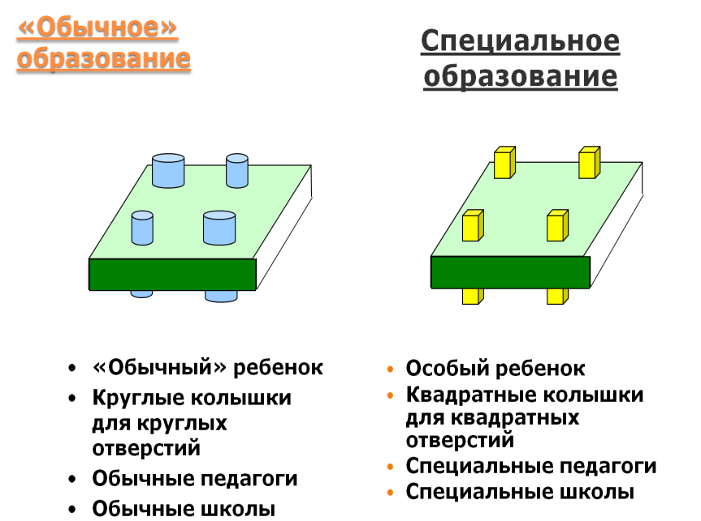

Slide 10
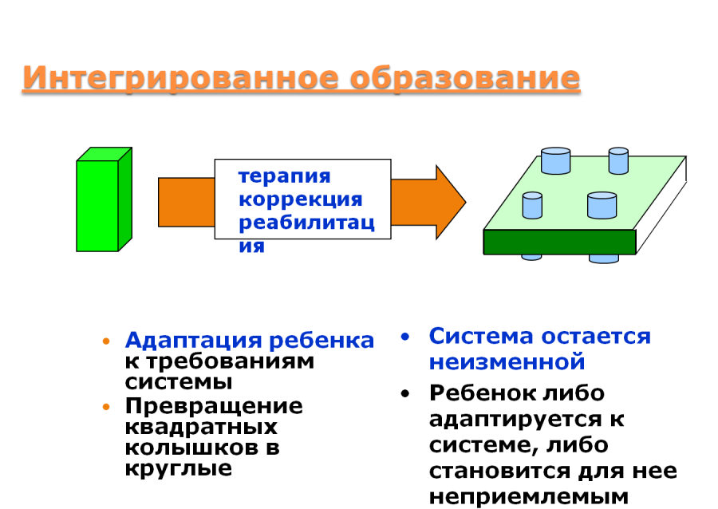

Slide 11
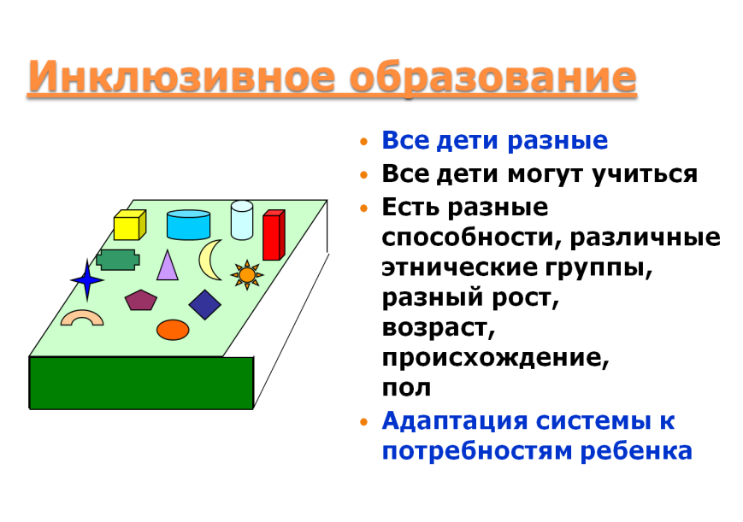

Slide 12
Достоинства инклюзивного образования
(в интересах ребёнка и общества)
Уверенность ребенка в себе
Понимание проблем инвалидов,
улучшение
соц. системы
Общение со сверстниками
Инклюзивное
обучение
Полноценное образование
Воспитание отзывчивости у здоровых. Гуманизация общества.
Адаптация и интеграция в социум

Slide 13
Учреждение успешно реализует инклюзивную практику, если:
все дети, включенные в образовательный процесс
• показывают положительную динамику в развитии (особенно в развитии социальных навыков);
• адаптированы и приняты детской группой, с желанием посещают образовательное учреждение;
• получают помощь и поддержку в овладении образовательной программой.
родители детей с ОВЗ
• понимают как перспективу развития их ребенка, так и актуальные задачи и ответственность, стоящие перед ними в процессе включения ребенка в образовательную среду;
• полноценно участвуют в процессе обучения и развития своих детей;
• проинформированы и поддерживают режим пребывания ребенка в образовательном учреждении;
• включены в систему психолого-педагогического сопровождения ребенка.

Slide 14
родители всех детей, посещающих инклюзивную группу
• занимают активную позицию сотрудничества и поддержки по отношению к семье «особого ребенка», учителю, специалистам психолого-педагогического сопровождения.
педагоги
• принимают политику администрации
образовательного учреждения по инклюзивному образованию;
• реализуют инклюзивную практику, используя как уже имеющийся профессиональный опыт и знания, так и инновационные подходы к обучению, принимают участие в разработке и реализации индивидуальных образовательных планов (индивидуальных планов или программ развития в дошкольных образовательных учреждениях);
• эффективно взаимодействуют с родителями, координатором по инклюзии, специалистами психолого-педагогического сопровождения;

Slide 15

• имеют положительную мотивацию в осуществлении своей профессиональной деятельности;
• имеют информацию о возможных ресурсах как внутри образовательного учреждения, так и вне его (в окружном ресурсном центре по развитию инклюзивного образования, окружном методическом центре, общественных организациях) и активно их используют в профессиональной деятельности.

Slide 16

СПАСИБО ЗА ВНИМАНИЕ!

